Slide 1
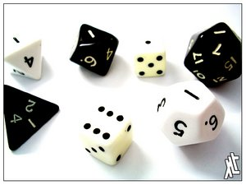
Probabilidad
Oscar Centeno Mora

Slide 2
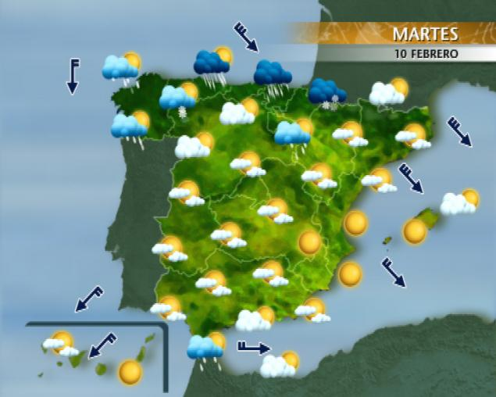

Introducción
La probabilidad es un concepto muy común en la comunicación diaria:
-Los pronósticos meteorológicos pronostican una probabilidad de que llueva en la tarde.
-Los médicos que si consume cierto medicamento , con qué probabilidad podría sanar en un determinado tiempo.
-Los consejeros escolares especulan sobre la probabilidad de éxito en cierta Universidad.
-Las encuestas políticas indican cierta probabilidad que tiene el candidato de ganar las elecciones.

Slide 3

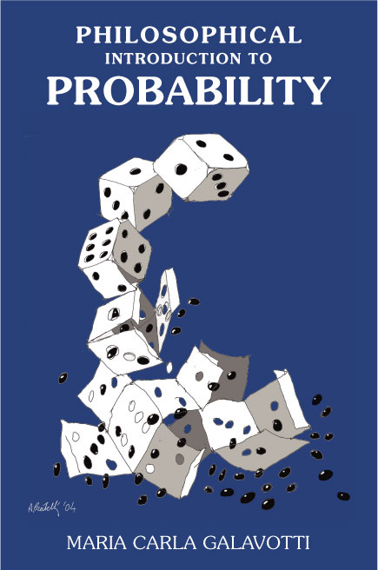
Introducción
La inferencia estadística se basa en los fundamentos de la teoría de la probabilidad , rama de la matemática que se ocupa de los fenómenos que se producen al azar, o fenómenos aleatorios.
Del puno anterior la gran importancia de tener los conceptos básicos de lo que a la probabilidad se refiere.

Slide 4
Índice
1
La esencia de la probabilidad y conceptos
4
Probabilidad clásica o a priori
2
Probabilidad clásica o a priori
5
Distribución de probabilidad discreta
3
Probabilidad frecuencia relativa
6
Distribución de probabilidad continua

Slide 5
Índice
1
La esencia de la probabilidad y conceptos

Slide 6
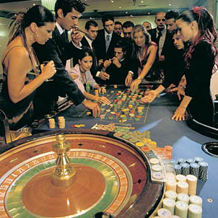
La esencia de la probabilidad
Las probabilidad nacen en Francia en el XVII siglo, a razón de los juegos de azar de la época (cartas y dados).
La probabilidad es un número (resultado) que está siempre en “0” y “1”
Matemáticamente:
0 ≤ Probabilidad ≤ 1

Slide 7
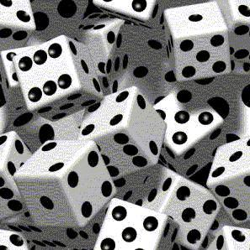
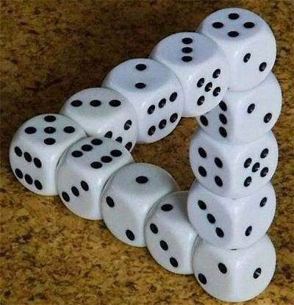
La esencia de la probabilidad
Si el número o el resultado tiene muchos chances de que ocuarra, entonces se tendrá una probabilidad muy cercana a “1”.
De lo contrario, si las posibilidades son muy reducidas, entonces se tendrá una probabilidad muy cercana a “0”.
También están los casos extremos:
-La probabilidad de que el sol brille tiene una probabilidadd de “1”.
-La probabilidad de que el cuerpo de un ser humano viva durante 200 años tiene una probabilidad de “0”.

Slide 8

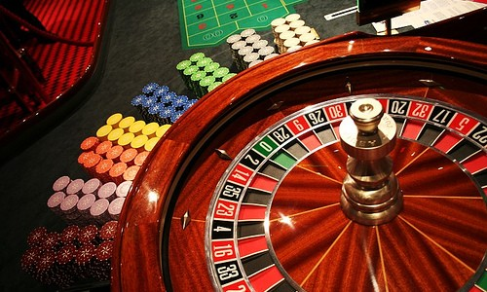
La esencia de la probabilidad
En el primer caso, cuando se tiene certeza de que la probabilidad de ocurrencia sea de “1”, entonces es un “evento completamente seguro”.
El segundo caso, cuando se tiene certeza de que la probabilidad de ocurrencia es de “0”, entonces es un evento “completamente imposible”.
También le asignamos una probabilidad de 0.5 a un fenómeno que tenga la misma posibilidad de ocurrir y de no ocurrir. Somos totalmente indiferentes ante el evento.

Slide 9


La esencia de la probabilidad
En resumidas cuentas
-Asignamos una probabilidad mayor o igual a “0”, pero menor a “0.5”, a un fenómeno que tenga más posibilidad de no ocurrir que de ocurrir.
-Asignamos una probabilidad mayor a 0.5 pero menor o igual a 1, a un fenómeno que tenga más posibilidad de ocurrir que de no ocurrir.
-Asignamos una probabilidad de 0.5 si somos completamente indiferentes a la ocurrencia del evento.

Slide 10
Ideas fundamentales de las probabilidas
Conjunto y elemento
“Un conjunto es una colección bien definida de objetos. Normalmente a los objetos que forman el conjunto se le conoce como elementos”.
Conjunto
Elemento

Slide 11
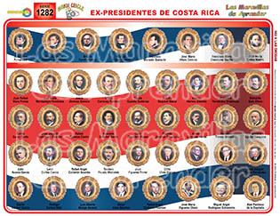
Ideas fundamentales de las probabilidades
Conjunto y elemento
-Los presidentes de CR desde 1960 constituyen un conjunto de todos los presidentes, siendo cada presidente un elemento.
-El planeta tierra constituye un elemento, del conjunto de los primeros 5 plantes cercanos al sol.
Por ejemplo, sea “A” el siguiente conjunto, constituido por los siguientes elementos.
A= {Sra. Allen; Sta. Brown; Sr. Smith; Sr. Walker}. ¿Un elemento?

Slide 12
Ideas fundamentales de las probabilidades
Conjunto Universal
“Es el conjunto más extenso por el cual hay interés en un análisis dado”.
La definición de conjunto universal generalmente se indica por medio de una U.
Conjunto
Elemento
Universo

Slide 13
Ideas fundamentales de las probabilidades
Subconjunto
Un subconjunto es una porción del conjunto. Formalmente:
“El conjunto de B es un subconjunto de A si cada elemento de también un elemento de A”
Subconjunto
Conjunto

Slide 14
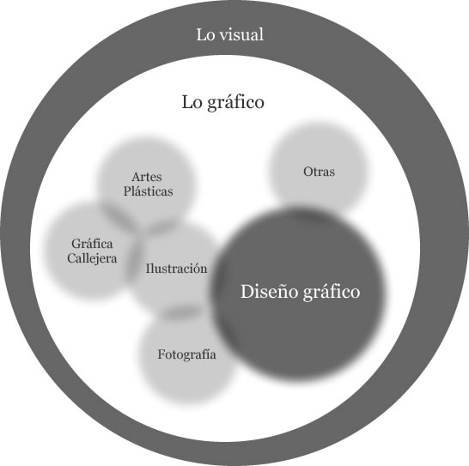
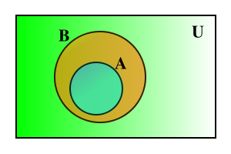
Ideas fundamentales de las probabilidades
Por ejemplo, según el ejemplo de hace un rato:
A= {Sra. Allen; Sta. Brown; Sr. Smith; Sr. Walker}
Y sea
B= {Sra. Allen; Sta. Brown; Sr. Smith}
Como se puede notar, todos los elementos que están dentro de B, también están contenidos en A, por lo que B es un subconjunto de A

Slide 15
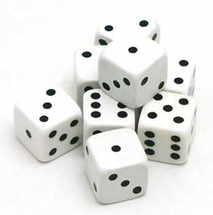

Conceptos
Experimento
Proceso o actividad que conduce a un resultado u observación.
Ejemplos:
-Lanzar un dado
-Lanzar dos dados
-Jugar cartas (poker).
-Tirar una moneda al aire.
-Tirar la monerda 3 veces al aire

Slide 16

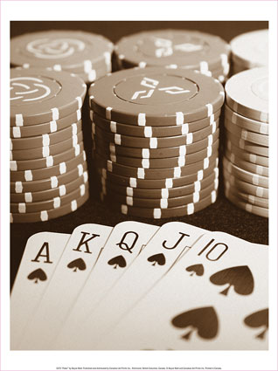
Conceptos
Evento
A cada uno de los posibles resultados de un experimento, se le conoce como eventos.
Ejemplos:
-Obtener un “4” en el lanzamiento de un dado.
- Obtener un “4” y un “2” en el lanzamiento de dos dados
-Obtener 3 “As” y dos “Reyes”
-Obtener un escudo.
-obtener dos escudos y una corona.

Slide 17
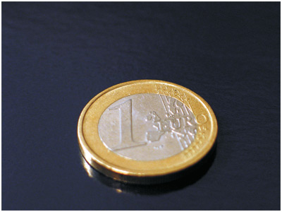
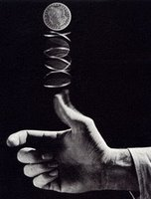
Conceptos
Eventos mutuamente excluyentes
Dos o más eventos son mutuamente excluyentes o disjuntos, si no pueden ocurrir simultáneamente. Es decir, la ocurrencia de un evento impide automáticamente la ocurrencia del otro evento (o eventos).
Ejemplo:
Al lanzar una moneda solo puede ocurrir que salga cara o sello pero no los dos a la vez, esto quiere decir que estos eventos son excluyentes.

Slide 18
Los 3 enfoques de la probabilidad
Actualmente hay 3 grandes conceptos o formas de ver la probabilidad.
Probabilidad
Probabilidad clásica o a priori
Probabilidad según la frecuencia relativa
Probabilidad subjetiva

Slide 19
Índice
1
La esencia de la probabilidad y conceptos
2
Probabilidad clásica o a priori

Slide 20


¿De cuerdo al total de resultados posible, cuál es la posibilidad de obtener… o de que..?

Slide 21
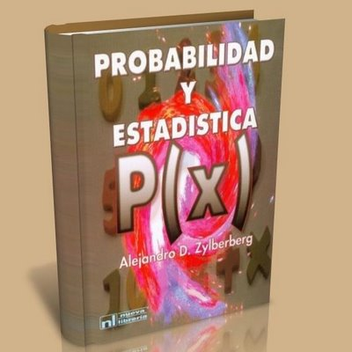
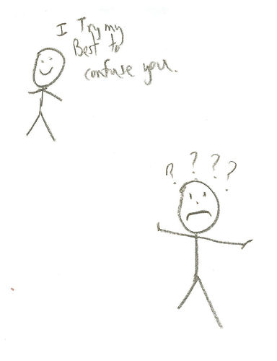

Probabilidad clásica o a priori
La definición formal de la Probabilidad Clásica es la siguiente:
“Si un experimento puede ocurrir de N resultados igualmente probables y mutuamente excluyentes y si dentro de estos N resultados el eventos “E” puede ocurrir Ne veces, entonces la proabilidad del evento E, que se escribe P(E), está dada por:
….ejemplifiquemos la definición anterior…..

Slide 22
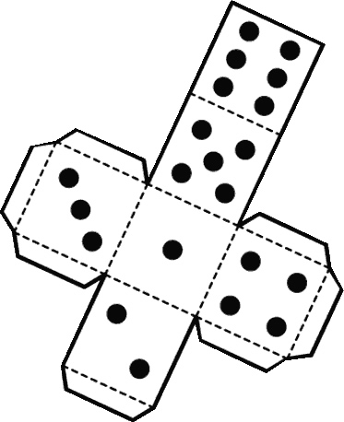
Probabilidad clásica o a priori
Supongamos un experimento como el lanzamiento de un dado, que consta de un total de 6 resultados (N=6).
Además se sabe que todos los resultados son igualmente probables, ya que tienen la misma oportunidad de salir, y que son mutuamente excluyentes , ya que o sale un “1”, o sale “3”, pero no puede salir un “1” o un “3” a la vez.
Ahora, supongamos que queremos saber la probabilidad de sacar un “4” en un dado. En este caso el evento “4” (E) , puede ocurrir una única vez (Ne).

Slide 23


Probabilidad clásica o a priori
Entonces la probabilidad del evento “4” (E), se escribe como P(4), y está dado por:
De acuerdo a todo lo anterior, cuál sería la probabilidad de tener:
-Un número par.
-Un número impar.
-Un número menor a 5.
-Un número mayor o igual a 3.

Slide 24

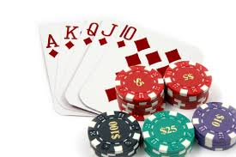
Juguemos cartas
Supóngase que se va a jugar cartas…
1. Cuántos son todos los posibles resultados en un juego de cartas.
2. Si un evento consta en sacar un “10”, cuál sería esa probabilidad.
3.Si un evento consta en obtener cartas mayores o iguales a una “Jota”, cuál sería la probabilidad.
4. Si un evento consta en tener sólo cartas menores a 6, cuál sería la probabilidad.

Slide 25

Probabilidad clásica o a priori
El enfoque de la probabilidad clásica es el emplear un razonamiento lógico previo o a priori.
¿Por qué?

Slide 26
Índice
1
La esencia de la probabilidad y conceptos
2
Probabilidad clásica o a priori
3
Probabilidad frecuencia relativa

Slide 27
¿De cuerdo al total de resultados que se observan, cuál es la posibilidad de obtener… o de que..?

Slide 28

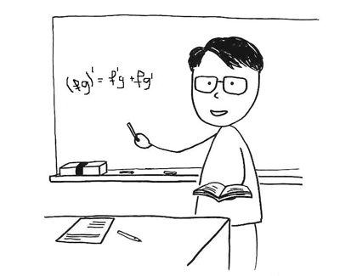
Probabilidad según la frecuencia relativa
Un problema de la probabilidad a priori consiste en que se supone que los resultados son igualmente probables, pero en la práctica esto casi nunca sucede.
Además, hay muchos casos en donde no se puede establecer desde antes las probabilidades a priori de cierto acontecimiento.
En la actualidad, el concepto más frecuente es el de la Frecuencia Relativa.

Slide 29
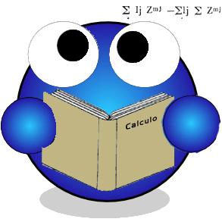
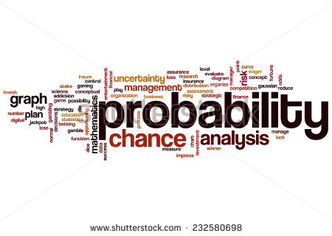
Probabilidad según la frecuencia relativa
Imaginemos que se quiere saber la probabilidad de que al nacer un bebe, este sea un hombre o una mujer.
Aunque si se establece que la mitad de los chances es que sea un hombre, y la otra parte mujer, en la práctica esto no ha resultado de la misma forma: suelen nacer más hombres que mujeres.
¿ Cómo podríamos calcular entonces una probabilidad de tal forma de no pasar por el enfoque clásico?

Slide 30
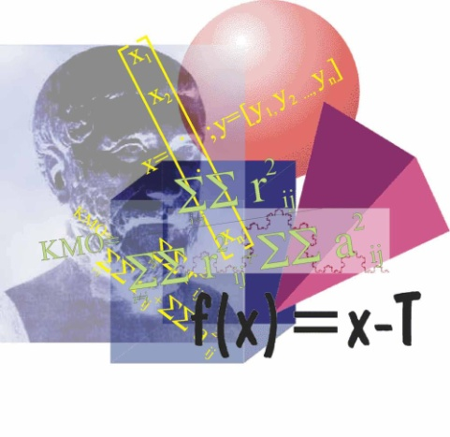
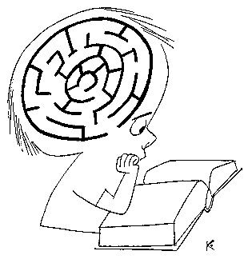


Probabilidad según la frecuencia relativa
La probabilidad según el concepto de frecuencia relativa se suele expresar de la siguiente forma:
P(E)= es la probabilidad de ocurrencia del evento de
interés.
ne = es el número de veces que ocurre el evento E en
los n ensayos.
n = el total de ensayos de un posible experimento.
$$P\left(e\right)≈\frac{n_{x}}{n}$$
$$P\left(e\right)=\lim_{n→∞}{\frac{n_{x}}{n}}$$

Slide 31
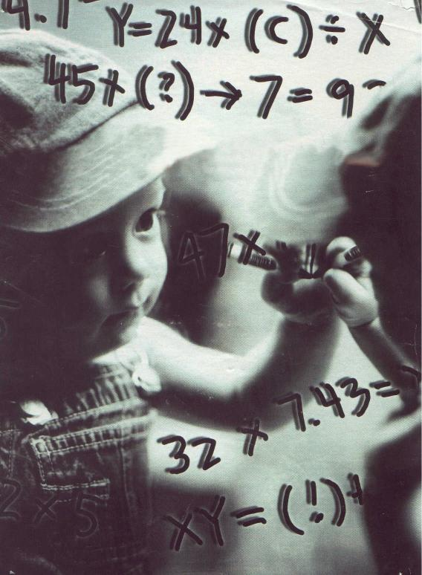
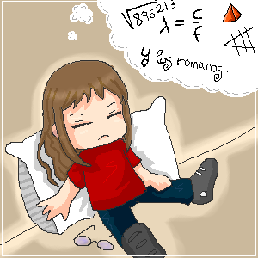

Probabilidad según la frecuencia relativa
Ahora, supongamos que queremos saber con qué probabilidad podría nacer un niño en CR en el 2010. Según los registros se tiene que para el presente año hubo 105 nacimientos de hombres y 100 nacimientos de mujeres.
Entonces en total hubo 205 nacimientos.
¿Cómo calculamos la probabilidad según el enfoque de frecuencia relativa?

Slide 32




Probabilidad según la frecuencia relativa
El resultado es muy similar a una proporción:

Slide 33

Probabilidad según la frecuencia relativa
Entonces, de acuerdo al resultado anterior, la probabilidad de nacer de un niño en CR es de 0.512.
Nótese que el resultado de la presente probabilidad recurrió la necesidad de los datos obtenidos.
Además, en este caso no hay ningún pensamiento anterior o posterior, todo se fundamente en la información presente.

Slide 34

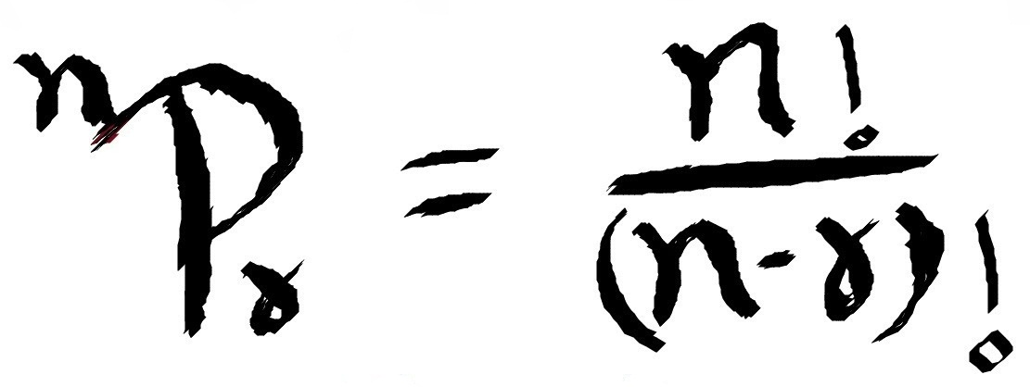
Probabilidad según la frecuencia relativa
Con este nuevo concepto de la probabilidad según la frecuencia relativa, que pasó con el enfoque clásico….

Slide 35
Índice
1
La esencia de la probabilidad y conceptos
4
Probabilidad subjetiva
2
Probabilidad clásica o a priori
3
Probabilidad frecuencia relativa

Slide 36
¿De cuerdo a la información que manejo o poseo, cuál es la posibilidad de obtener… o de que..?

Slide 37

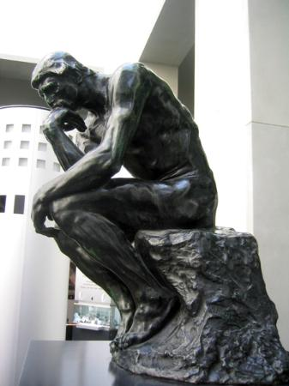
Probabilidad subjetiva
Existen muchos eventos de interés cuyas probabilidades de ocurrencia no se pueden calcular de acuerdo con los métodos de frecuencia relativa o de probabilidad a priori.
Los métodos anteriores no prestan ninguna ayuda para calcular la probabilidad de que , por ejemplo:
-Haya vida en algún planeta distante
-En los próximos 10 años se descubra algún remedio contra el cáncer.
-Cierta persona vaya a destacar en la universidad.
-Mañana vaya a llover.

Slide 38

Probabilidad subjetiva
Muchas veces escuchamos que según el nivel de precipitación y la nubosidad en el cielo, se tiene una probabilidad del 70% de que vaya a llover.
Aquellas probabilidades que nos permite asignarle probabilidades a eventos tales como estos, en donde no hay un claro respaldo de datos para el momento, se le denomina como probabilidad subjetiva.
Este método tiene un gran fundamento en la estadística Bayesiana. Los dos enfoques de probabilidad anterior se conciben como un caso especial de la probabilidad subjetiva.

Slide 39
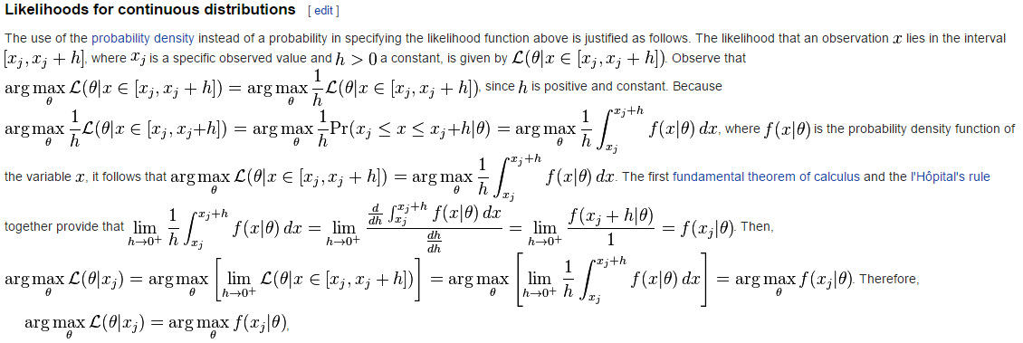
Probabilidad subjetiva
¿Es fácil de entender el enfoque de probabilidad subjetiva?

Slide 40
Índice
1
La esencia de la probabilidad y conceptos
4
Probabilidad clásica o a priori
2
Probabilidad clásica o a priori
5
Distribución de probabilidad discreta
3
Probabilidad frecuencia relativa

Slide 41
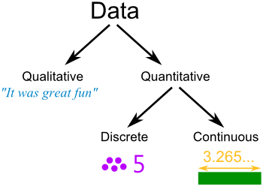
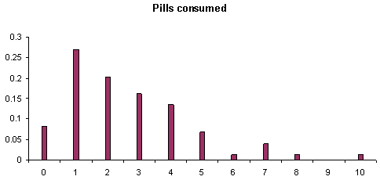
Datos discretos
¿Qué son datos discretos?
Datos de que son números reales enteros, que van desde 0 hasta +∞
0, 1, 2,3,…., n
Ejemplo: número de hijos, cantidad de nacimientos, número de accidentes en la carretera, etc.

Slide 42
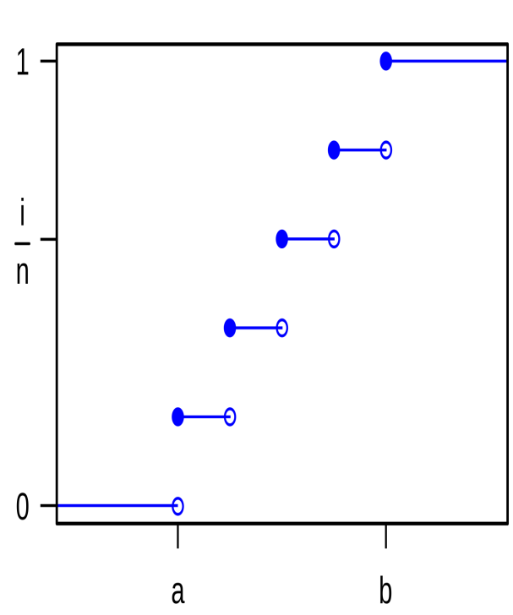
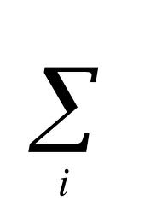
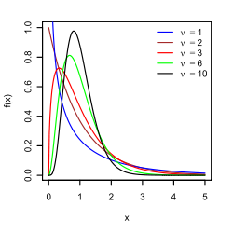
Función de probabilidad discretas
Las funciones discretas son distribuciones que asignan una probabilidad a un fenómeno de esta clase.
En este tipo de funciones de distribución, para obtener la probabilidad, se utilizan sumatorias:
Las funciones discretas más conocidas son: poisson, bernouilli, binomial, binomial negativa, geométrica, la hypergeométrica, etc.

Slide 43
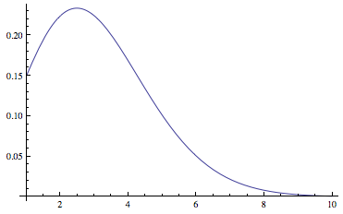
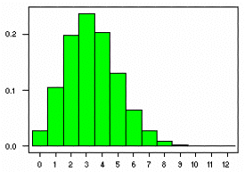
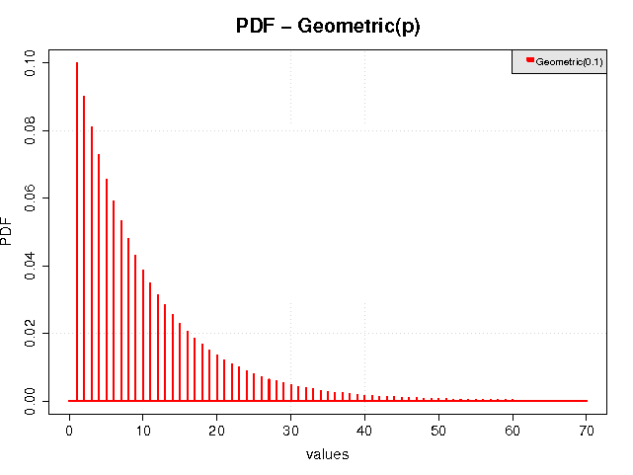
Función de probabilidad discretas

Slide 44
Índice
1
La esencia de la probabilidad y conceptos
4
Probabilidad clásica o a priori
2
Probabilidad clásica o a priori
5
Distribución de probabilidad discreta
3
Probabilidad frecuencia relativa
6
Distribución de probabilidad continua

Slide 45
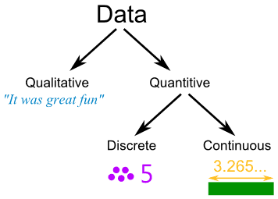
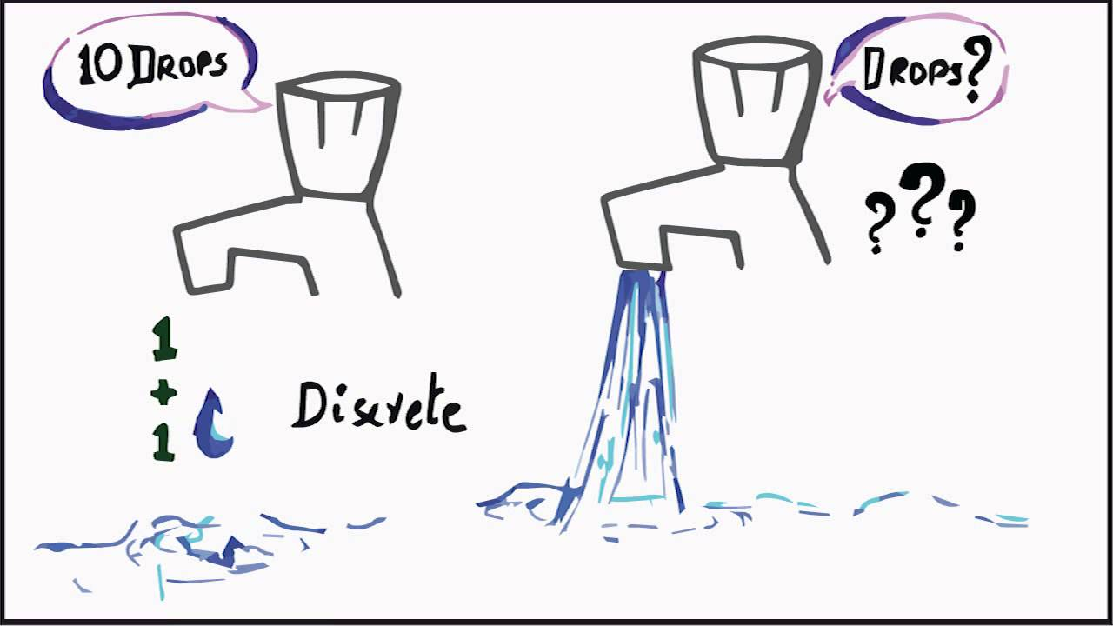
Datos continuos
¿Qué son datos continuos?
Datos de que son números reales, que van desde
-∞ hasta +∞.
-∞, -344.3, -243.9, 0, 5342.8, 34234.6, +∞
Ejemplo: salario, cantidad de glóbulos rojos, presión sanguínea, volumen del agua, etc.

Slide 46
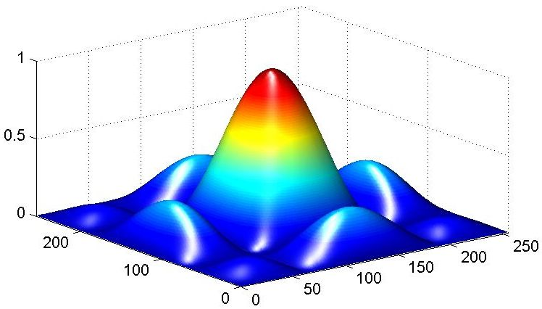

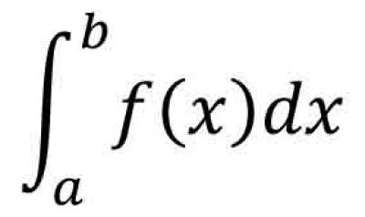

Función de probabilidad continua
Las funciones continuas son distribuciones que asignan una probabilidad a un fenómeno de esta clase.
En este tipo de funciones de distribución, para obtener la probabilidad, se utilizan integrales:
Las funciones continuas más conocidas son: Normal, Exponencial, Weibull, Gamma, Beta, etc. .

Slide 47
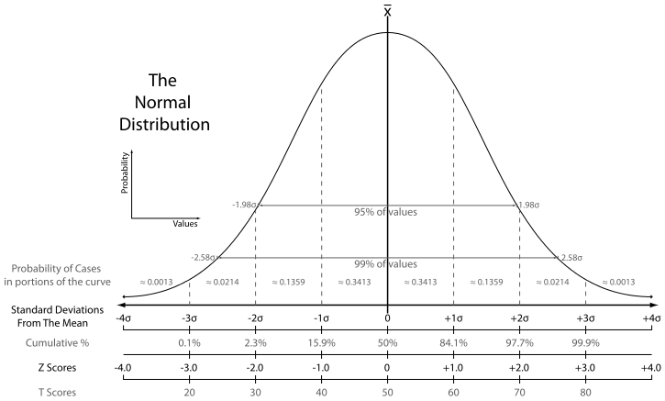
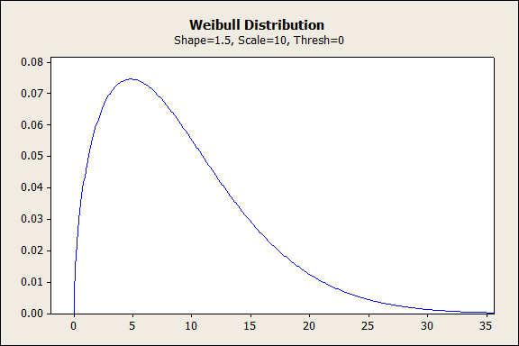
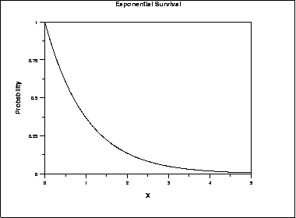
Función de probabilidad continua

Slide 48

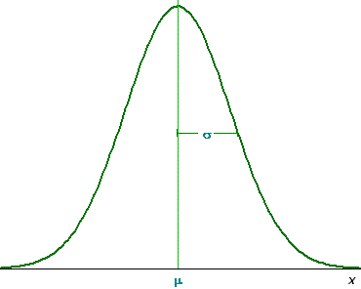
Últimas reseñas
En la actualidad, las probabilidades son el fundamento de todo tipo de análisis.
El desarrollo de la inferencia estadística es gracias a los fuertes fundamentos de probabilidad.
Volveremos a utilizar las probabilidades en el capítulo de la curva normal y la normal estándar.

Slide 49


